Slide 1
《IDEAL-电影推荐APP》
学校名称：北京理工大学继续教育学院
指导老师：刘琼昕
报告人：李虎城

Slide 2
PART 1
项目背景
PART 2
系统开发工具/环境
目 录
PART 3
系统详细设计
CONTENTS
PART 4
系统的实现
PART 5
分析讨论

Slide 3
项目背景

Slide 4

项目背景
关键词：电影排行；影片分享；
随着社会的发展与进步，人们生活水平同时开始提高，同样对精神文化生活的追求有更大的需求，电影一类文化艺术的欣赏和整体审美水平提高，每个人喜欢的电影类型也更加私人化和精细化。目前，国内各视频平台多以综合性视频内容为主：新闻、综艺、电视剧、电影、动漫、体育、纪录片等不同类型的内容聚合在一个平台上让用户查找和做简单推荐，专业电影类app多以卖电影票为主，没有专业的电影推荐app，使很多电影爱好者找电影方面造成了更多的时间成本。IDEAL-APP是电影垂直领域基于社交的内容推荐型app，有最全的电影资料库，和基于数据累计的最精细化个性化的影片推荐，发现更多自己志同道合趣味相投的人和感兴趣的影片，为所有喜欢电影的人们提供专业平台。

Slide 5
系统开发工具/环境

Slide 6
系统开发工具/环境
Python网络爬虫技术
1
2
Java 语言
IDEAL 利用python技术抓取国内外电影网站最全最专业的电影信息，创建最专业和全面的数据库基础。
本系统以Java语言为基础，结合Android移动平台，并利用Android提供的SDK，完成在Android平台上运行该软件。
Java同时提供app后台接口服务，为app实时提供可靠数据。
阿里云ECS服务器
3
4
MariaDB数据库
使用云服务器 ECS 就像使用水、电、煤气等资源一样便捷、高效，无需提前采购硬件设备，而是根据业务需要，随时创建所需数量的云服务器实例，并在使用过程中，随着业务的扩展，对云服务器进行扩容磁盘、增加带宽。如果不再需要云服务器，也可以方便的释放资源，节省费用。
MariaDB是一个采用Maria存储引擎的MySQL分支版本，相对于MySQL最新的版5.6来说，在性能、功能、管理、NoSQL扩展方面，MariaDB包含了更丰富的特性。比如微秒的支持、线程池、子查询优化、组提交、进度报告等。

Slide 7
系统详细设计

Slide 8
系统详细设计
IDEAL
首页
用户
本周流行
搜索
本周新片
各纬度排行
创建影单
影单列表展示
影片详情
影片详情
影片列表
加入影单

Slide 9
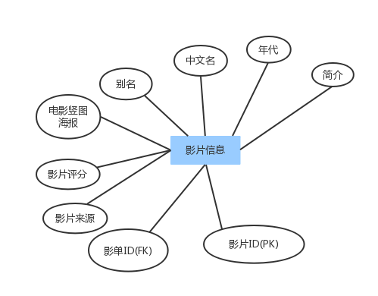
系统详细设计
数据库实体设计
影片信息

Slide 10
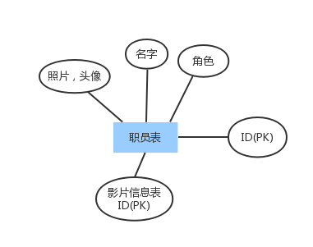
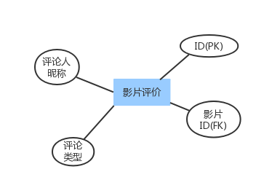
系统详细设计
数据库实体设计
职员表
影片评价信息

Slide 11
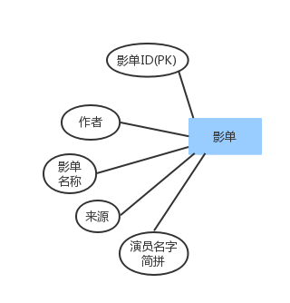
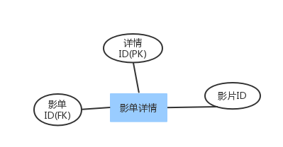
系统详细设计
数据库实体设计
影单信息
影单详情信息

Slide 12
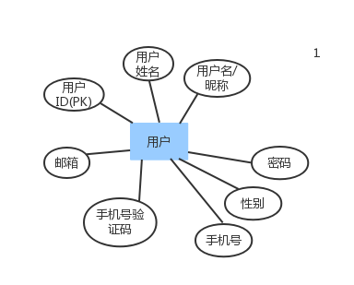
系统详细设计
数据库实体设计
用户信息

Slide 13
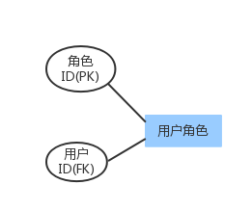
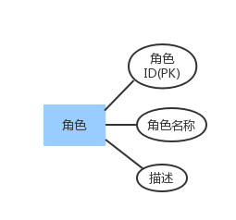
系统详细设计
数据库实体设计
用户角色表
角色信息

Slide 14
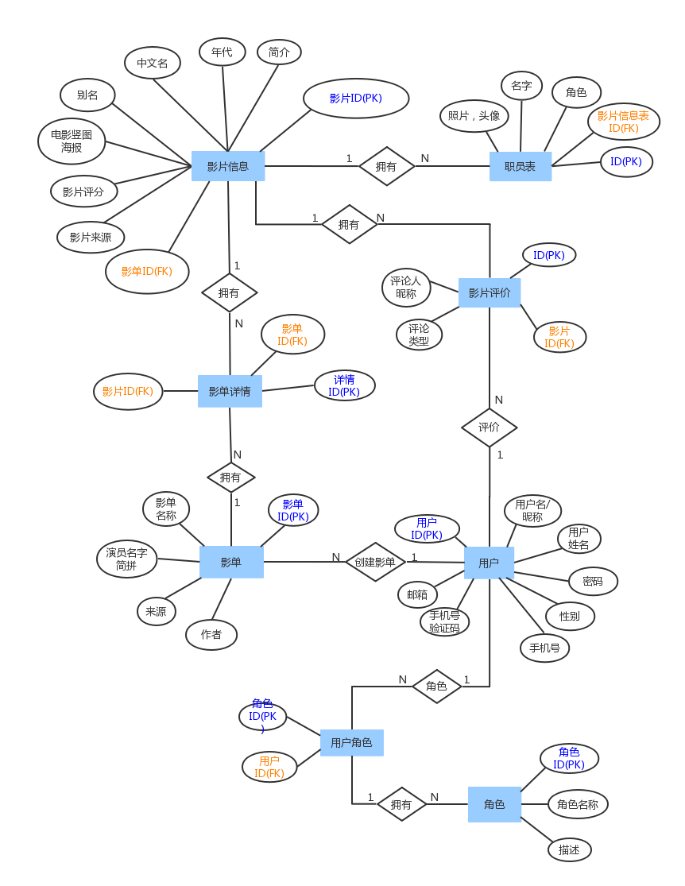
系统详细设计
数据库ER图设计

Slide 15
数据库逻辑结构设计

Slide 16
数据库逻辑结构设计
序号 | 字段名称 | 数据类型 | 备注
1 | Id | int | 主键ID(PK)
2 | chinese_name | varchar | 影片中文名
3 | english_name | varchar | 影片英文名
4 | ask | varchar | 影片别名
5 | images | varchar | 电影竖图海报
6 | grade | float | 影片评分
7 | country | varchar | 制片国家
8 | film_years | date | 年代
9 | film_types | char | 影片类型
10 | introduction | mediumtext | 简介
11 | film_label | char | 影片标签
12 | movie_list_id | varchar | 影单ID(FK)
13 | film_source | char | 影片来源
14 | medium_type | char | 媒体类型
15 | film_time | int | 时长（单位：分钟）
影片信息

Slide 17
数据库逻辑结构设计
序号 | 字段名称 | 数据类型 | 备注
1 | id | int | 主键(PK)
2 | movie_list_id | int | 影单ID(FK)
3 | movie_info_id | int | 影片ID(FK)
4 | create_id | int | 创建人ID
5 | create_time | timestamp | 创建时间
6 | modify_id | int | 修改人ID
7 | create_time | timestamp | 修改时间
影单详情

Slide 18
数据库逻辑结构设计
序号 | 字段名称 | 数据类型 | 备注
1 | id | int | 主键(PK)
2 | movie_id | int | 影单ID(FK)
3 | comment_type | char | 评论类型
4 | comment_nick_name | varchar | 评论人昵称
5 | create_id | int | 创建人ID
6 | create_time | timestamp | 创建时间
7 | modify_id | int | 修改人ID
8 | create_time | timestamp | 修改时间
影片评价

Slide 19
数据库逻辑结构设计
序号 | 字段名称 | 数据类型 | 备注
1 | id | int | 主键(PK)
2 | movie_info_id | int | 影片信息表ID(FK)
3 | role | char | 角色：0：导演；1：副导演；2：主演；3：演员；4：出品人；5：制片人
4 | name | varchar | 名字
5 | photo | varchar | 照片，头像
6 | create_id | int | 创建人ID
7 | create_time | timestamp | 创建时间
8 | modify_id | int | 修改人ID
9 | create_time | timestamp | 修改时间
演员表

Slide 20
数据库逻辑结构设计
序号 | 字段名称 | 数据类型 | 备注
1 | id | int | 主键(PK)
2 | name | varchar | 用户姓名
3 | user_name | varchar | 用户名
4 | password | varchar | 名字
5 | sex | char | 性别
6 | phone_number | int | 手机号
7 | security_code | varchar | 手机号验证码
8 | email | varchar | 邮箱
9 | create_id | int | 创建人ID
10 | create_time | timestamp | 创建时间
11 | modify_id | int | 修改人ID
12 | create_time | timestamp | 修改时间
用户表

Slide 21
数据库逻辑结构设计
序号 | 字段名称 | 数据类型 | 备注
1 | id | int | 角色Id(PK)
2 | Role_Name | int | 角色名称
3 | Description | varchar | 描述
4 | create_id | int | 创建人ID
5 | create_time | timestamp | 创建时间
6 | modify_id | int | 修改人ID
7 | create_time | timestamp | 修改时间
角色

Slide 22
数据库逻辑结构设计
序号 | 字段名称 | 数据类型 | 备注
1 | id | int | 主键(PK)
2 | Role_id | int | 角色Id(FK)
3 | User_Id | int | 用户Id(FK)
4 | create_id | int | 创建人ID
5 | create_time | timestamp | 创建时间
6 | modify_id | int | 修改人ID
7 | create_time | timestamp | 修改时间
用户角色

Slide 23
系统的实现

Slide 24
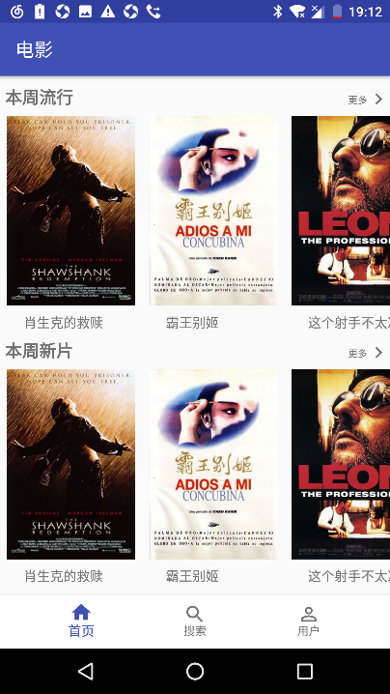
系统的实现
影片推荐
该模块主要向用户展示本周热度流行影片

Slide 25
系统的实现
@Nullable
@Override
public View onCreateView(LayoutInflater inflater, @Nullable ViewGroup container, @Nullable Bundle savedInstanceState) {
View view = inflater.inflate(R.layout.activity_home, container, false);
//本周流行
RecyclerView recyclerWeek = (RecyclerView) view.findViewById(R.id.recycler_view_week);
recyclerWeek.setLayoutManager(new LinearLayoutManager(getActivity(), LinearLayoutManager.HORIZONTAL, false));
//本周新片
RecyclerView recyclerNew = (RecyclerView) view.findViewById(R.id.recycler_view_new);
recyclerNew.setLayoutManager(new LinearLayoutManager(getActivity(), LinearLayoutManager.HORIZONTAL, false));
//榜单
RecyclerView top = (RecyclerView) view.findViewById(R.id.recycler_view_top);
top.setLayoutManager(new LinearLayoutManager(getActivity(), LinearLayoutManager.HORIZONTAL, false));
}
影片推荐主要代码

Slide 26

系统的实现
新片推荐
向用户展示本周新片，其中包括影片详情、影片评价等功能

Slide 27
系统的实现
private void queryFromService(String address) {
showProgressDialog();
HttpUtil.sendOkHttpRequest(address, new Callback() {
@Override
public void onResponse(Call call, Response response) throws IOException {
boolean result = Utility.parseJSONWithGSON(response.body().string());
if (result) {
getActivity().runOnUiThread(new Runnable() {
@Override
public void run() {
closeProgressDialog();
}
});
}
}
});
}
新片推荐主要代码

Slide 28
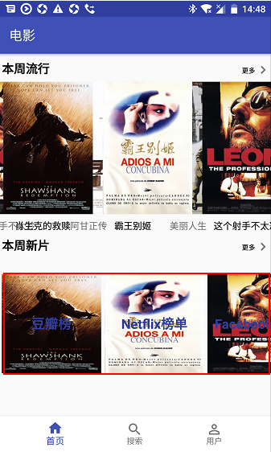
系统的实现
榜单推荐
基于国内外影视剧权威网站数据抓取并分析，向用户展示不同平台权威口碑榜单

Slide 29
系统的实现
//榜单推荐
TopList dbTop = new TopList("豆瓣榜", R.drawable.p480747492);
topList.add(dbTop);
TopList netflixTop = new TopList("Netflix榜单", R.drawable.p1910813120);
topList.add(netflixTop);
TopList facebookTop = new TopList("Facebook榜单", R.drawable.p511118051);
topList.add(facebookTop);
//榜单推荐
RecyclerView top = (RecyclerView) view.findViewById(R.id.recycler_view_top);
top.setLayoutManager(new LinearLayoutManager(getActivity(), LinearLayoutManager.HORIZONTAL, false));
top.setAdapter(topListAdapter);
榜单推荐主要代码

Slide 30
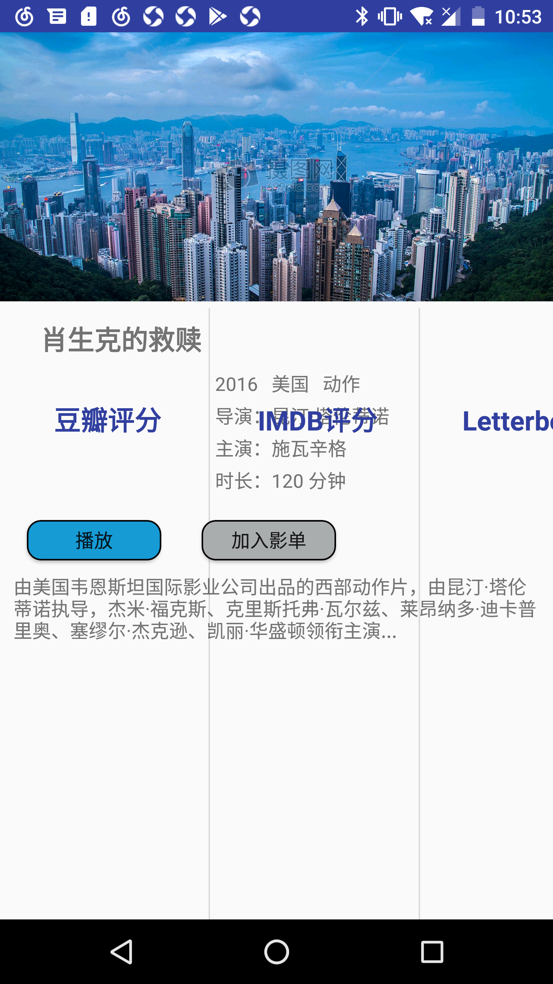
系统的实现
影片信息详情
模块主主要实现了向用户展示对应影片的基本信息，并提供播放源选择，以及将影片添加到影单等功能

Slide 31
系统的实现
public void onActivityCreated(@Nullable Bundle savedInstanceState) {
super.onActivityCreated(savedInstanceState);
adapterWeek.setOnItemClickListener(new MovieAdapter.OnItemClickListener() {
@Override
public void onItemClick(View view, int position) {
MovieInfo movieInfo = movieWeekList.get(position);
if(movieInfo != null){
MovieDetailActivity.actionStart(view.getContext(),movieInfo.getId());
}
//根据影片ID查询影片详情
queryMovieWeekInfo();
}
});
}
影片信息详情主要代码

Slide 32
分析讨论

Slide 33
设计中所遇困难和解决方案
在设计创作过程中遇到困难是在所难免的，而设计的整个过程本身就带着种种困难，发现并解决困难是一个过程，在这次的APP设计中，我遇到了不少的难题，开始就是困难，就如，APP后台接口系统架构设计，首页的分类设定，接口连接通信问题，我坚信任何的问题都会有解决的办法，无法解决的事情是没有的，与同学进行交流共同探究、请教老师帮助解决、上网查阅博客等有关的资料，通过比较各种解决方案，最后终于得出一个最完美的解决方法。在页面布局上，因Android是初学，很多API不是很熟悉，在设计详情页顶部的下拉图片放大效果查阅了很多资料，最终才实现。这样类似的问题还有很多，但是有问题就会有解决，不管是多么困难的事，只要努力去做，愿意去解决，就会有解决的一天，事情也会有圆满的时候，求知的精神才是我们所需要也更要努力的。

Slide 34
参考文献

Slide 35
参考文献
[1] （美）埃克尔 (Eckel,B.) 著，陈昊鹏 译. Java编程思想（第4版） [M]. 北京： 机械工业版社, 2007.
[2] （美）马丁 L. 阿伯特(Martin L.Abbott) 迈克尔 T. 费舍尔(Micheal T.Fisher) 著，陈斌 译. 架构真经 [M]. 北京：机械工业版社, 2017.
[3] 郭霖 著. 第一行代码—Android（第2版）[M]. 北京：人民邮电出版社，2016.
[4] 曾建生 著. App后台开发运维和架构实践 [M]. 北京：电子工业出版社，2016.
[5] 邵维忠、杨芙清 著.面向对象的系统分析[M].北京：清华大学出版社.2000.
[6] (美)Ronald Bradford 著，李雪峰 译.Effective MySQL之语句最优化 [M]. 北京：清华大学出版社，2013.
[7] 简朝阳 著. MySQL性能调优与架构设计[M]. 北京：电子工业出版社，2009.
[8] 程志、.赵俊、李田 著. Web服务QoS数据多源采集方法及实现.计算机科学.2009.
[9] 单东林、张晓菲、魏然 著，锋利的jQuery(第2版)[M]，人民邮电出版社，2012.
[10] (美)弗兰纳根 著，JavaScript权威指南[M]，机械工业出版社，2012.
[11] 郑岚 著. Python访问MySQL数据库[J]. 南京晓庄学院 2010.

Slide 36
主要结论

Slide 37
经过老师的指导和这段时间的努力，同时参阅了大量的资料和书籍等，实现了此APP，完成了任务书中的内容与要求。
此系统是基于C/S模式的网络课堂系统，主要为用户提供户在想看电影但不知道该看什么的问题，系统主要包括影片流行推荐模块、搜索模块、用户模块3大产品模块。其中流行模块包含：本周流行、本周新片、各大榜单；搜索模块：由于时间原因，暂未实现；用户模块包含：一键登录和创建影单等。该系统页面设计简洁、实用、功能清晰，让用户能很好的进行操作。这次毕业设计开发过程中，使我对网络开发技术、数据库等方面知识以及调试技术有了更深的了解与认识，在系统设计、远程通信方面也有了更多的了解，对问题的发现、分析、解决方面增加了更多的经验，思考问题也比以往更加全面，对系统开发过程中所涉及有步骤和过程有了整体的认识。
由于时间和技术水平的缘故，App还有待修改和完善，界面设计方面需要更进一步的优化，提高用户视觉体验，数据搜索方面，需要更加晚上后台SQL查询逻辑，以更快的速度查询数据，提高用户体验。
结 论

Slide 38
感谢各位老师评判指导
《IDEAL-电影推荐APP》
学校名称：北京理工大学继续教育学院
指导老师：刘琼昕
报告人：李虎城

